Slide 1

CHÀO MỪNG CÁC EM HS
LỚP 8 TRƯỜNG THCS
HUỲNH VĂN NGHỆ
GIÁO VIÊN MÔN GDCD
LÊ THỊ TÂM
ĐT : 0983990127

Slide 2
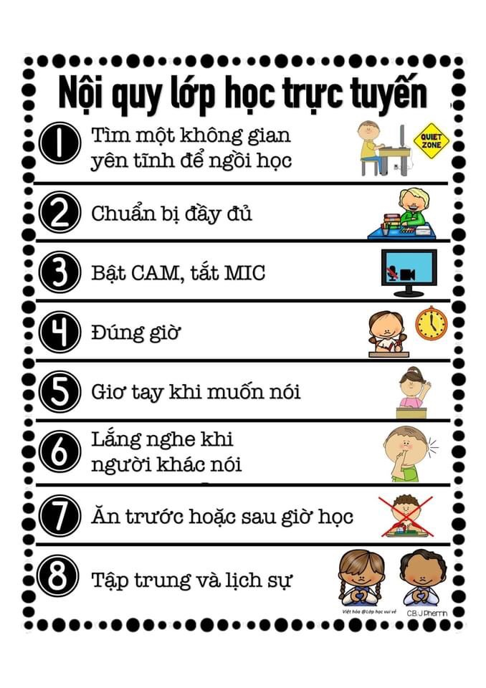

Slide 3
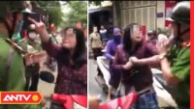

Slide 4

BÀI 1
TÔN TRỌNG LẼ PHẢI

Slide 5
BÀI 1 : TÔN TRỌNG LẼ PHẢI
ĐẶT VẤN ĐỀ .
1. Tình huống .
- Những việc làm của viên tri huyện Thanh Ba với tên nhà giàu và người nông dân nghèo?
+ Ăn hối lộ của tên nhà giàu.
+ Ức hiếp dân nghèo.
+ Xử án không công minh, đổi “trắng” thành “đen”.

Slide 6
BÀI 1 : TÔN TRỌNG LẼ PHẢI
ĐẶT VẤN ĐỀ .
1. Tình huống .
Hình bộ thượng thư là anh ruột của tri huyện Thanh Ba có hành động gì? Qua đó, em thấy hai anh em viên Tri huyện là những người như thế nào?
* Xin tha cho Tri huyện Thanh Ba.
* Hai anh em viên Tri huyện là:
+ Những người vụ lợi, vì lợi ích cá nhân.
+ Không theo lẽ phải mà còn dung túng, đồng lõa với việc làm sai trái.
+ Giải quyết công việc theo cảm tính, tình cảm...

Slide 7
BÀI 1 : TÔN TRỌNG LẼ PHẢI
ĐẶT VẤN ĐỀ .
1. Tình huống .
- Nêu những việc làm của quan tuần phủ Nguyễn Quang Bích?
+ Bắt tên nhà giàu trả lại ruộng cho người nông dân.
+ Phạt tên nhà giàu về tội hối lộ, ức hiếp.
+ Cách chức Tri huyện Thanh Ba.

Slide 8
- Việc làm của quan tuần phủ Nguyễn Quang Bích thể hiện đức tính gì và nhận xét về việc làm của ông?
Dũng cảm đấu tranh bảo vệ lẽ phải, không chấp nhận những điều sai trái
Thanh liêm, chính trực
Nguyễn Quang Bích
Không bao che, dung túng cho những việc làm sai trái
Biết tôn trọng lẽ phải

Slide 9
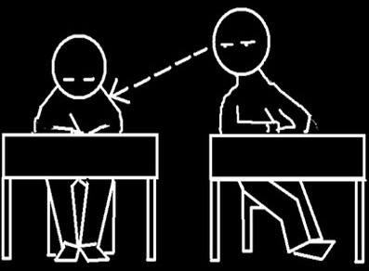
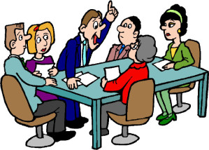
Tình huống
Tình huống 1: Trong các cuộc tranh luận có bạn đưa ra ý kiến nhưng bị đa số các bạn phản đối. Nếu thấy ý kiến đó đúng thì em sẽ xử sự như thế nào?
Tình huống 2: Nếu biết bạn mình quay cóp trong giờ kiểm tra, em sẽ làm gì?

Slide 10
Giải quyết tình huống 1
Ủng hộ ý kiến đúng của bạn
Bảo vệ ý kiến đúng của bạn
Phân tích cho các bạn khác hiểu
Đưa ra được điểm đúng, hợp lý

Slide 11
Giải quyết tình huống 2
Nhắc nhở bạn không quay bài nữa
Phân tích hành vi của bạn là sai
Thông báo cho thầy cô giáo biết

Slide 12

BÀI 1 : TÔN TRỌNG LẼ PHẢI
ĐẶT VẤN ĐỀ .
1. Tình huống .
2. Kết luận.
Chúng ta phải biết tôn trọng lẽ phải để có cuộc sống tốt đẹp và ý nghĩa hơn.
- Từ những cách cư xử trên, chúng ta rút ra bài học gì ?

Slide 13
BÀI 1 : TÔN TRỌNG LẼ PHẢI
ĐẶT VẤN ĐỀ .
II. NỘI DUNG BÀI HỌC.
1. Tôn trọng lẽ phải.

Slide 14
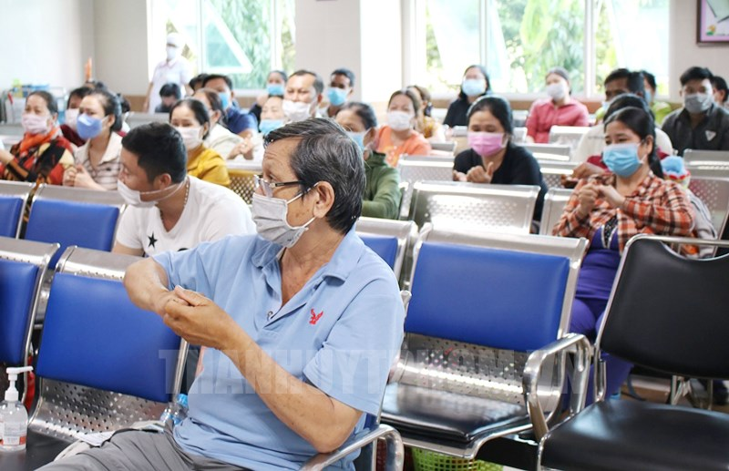
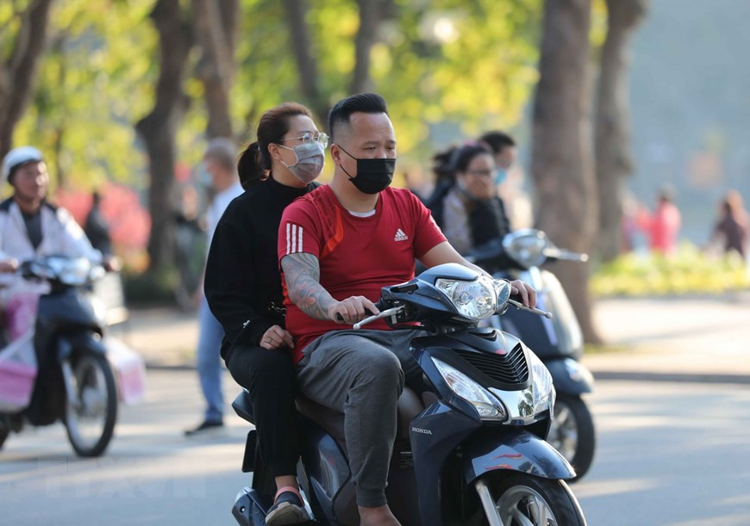
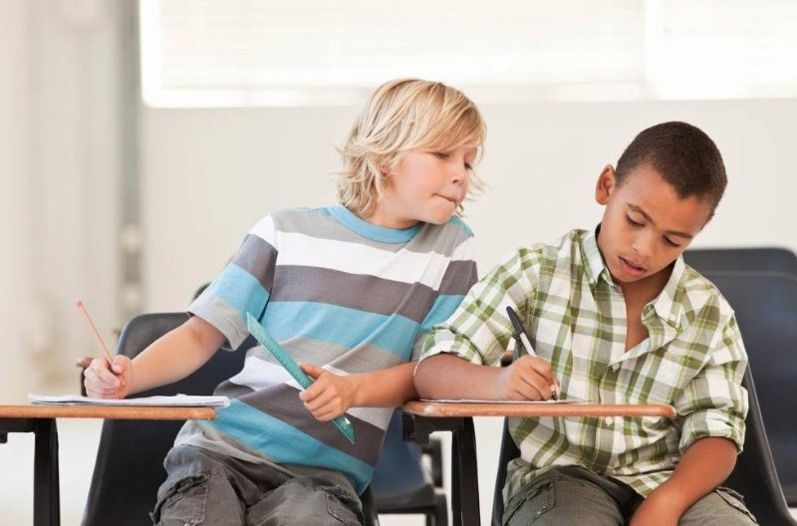
Quan sát các bức hình sau đây và cho biết em đồng ý với hành động của những nhân vật và không đồng ý với nhân vật nào? Vì sao ?
2
1
3

Slide 15
BÀI 1 : TÔN TRỌNG LẼ PHẢI
ĐẶT VẤN ĐỀ .
II. NỘI DUNG BÀI HỌC.
1. Tôn trọng lẽ phải.
Lẽ phải là gì?
- Lẽ phải là những điều được coi là đúng đắn, phù hợp với đạo lí và lợi ích chung của xã hội.
Thế nào là tôn trọng lẽ phải ?
Tôn trọng lẽ phải là :
+ Công nhận, ủng hộ, tuân theo và bảo vệ những điều đúng đắn.
+ Biết tự điều chỉnh suy nghĩ, hành vi của mình theo hướng tích cực.
+ Không chấp nhận và không làm theo những điều sai trái.

Slide 16
Sắp xếp các hình ảnh sau đây vào 2 cột sau cho hợp lý
KHÔNG TÔN TRỌNG LỄ PHẢI
TÔN TRỌNG LỄ PHẢI

Slide 17
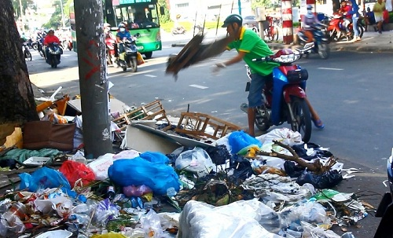
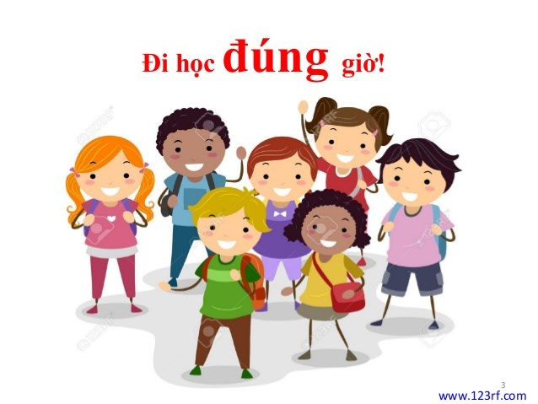
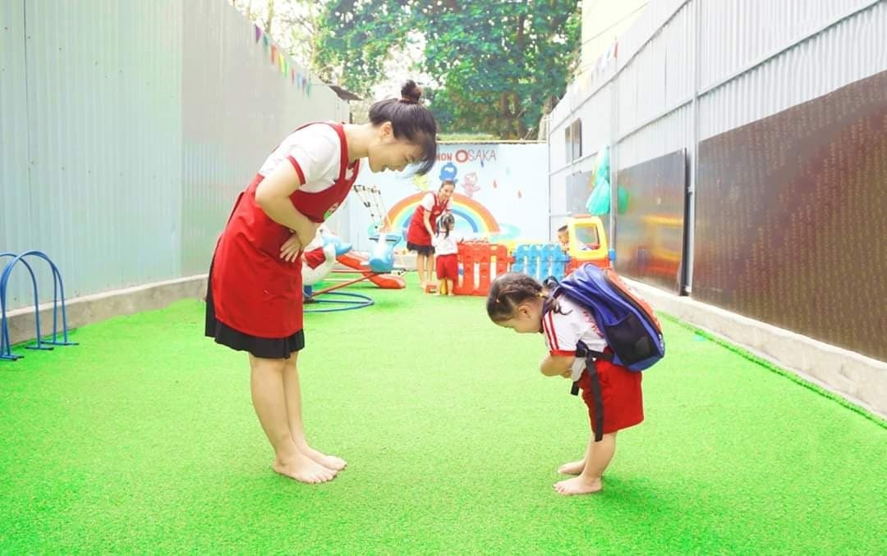
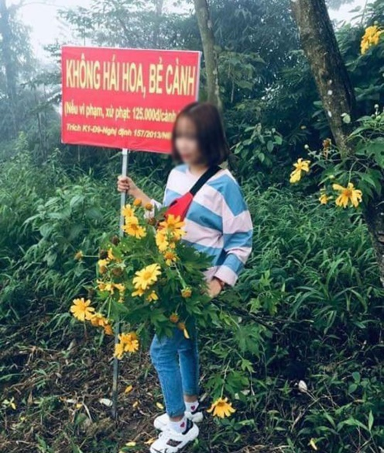
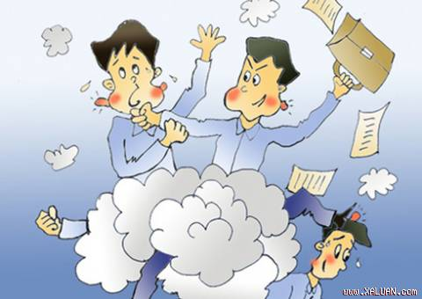
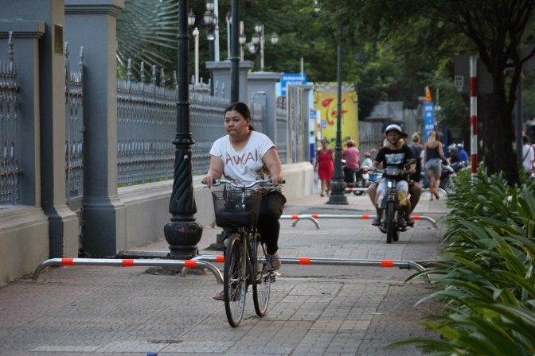
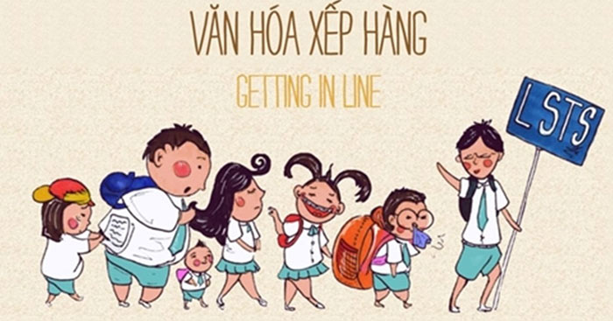
Sắp xếp các hình ảnh sau đây vào 2 cột sau cho hợp lý
2
4
1
3
6
7
5

Slide 18

KHÔNG TÔN TRỌNG LỄ PHẢI
1 – 4 – 5 - 6
TÔN TRỌNG LỄ PHẢI
2 – 3 - 7

Slide 19
Một vài ví dụ về tôn trọng lẽ phải và không tôn trọng lẽ phải?

Slide 20
BIỂU HIỆN CỦA TÔN TRỌNG LẼ PHẢI
Chấp hành tốt mọi quy định
Không vi phạm đạo đức, pháp luật
BIỂU HIỆN
Không nói sai sự thật
Đấu tránh với những hành vi sai trái

Slide 21
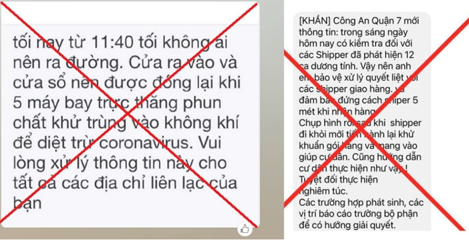
Đọc thông tin sau và đưa ra suy nghĩ của em?
Đây là hành vi không tôn trọng lẽ phải.
Những thông tin sai sự thật khi được đăng tải sẽ gây hoang mang trong dư luận, làm ảnh hưởng đến công tác phòng, chống dịch trên địa bàn TPHCM.
Cần tìm hiểu kỹ trước khi like, share, bình luận một thông tin mà chưa được xác nhận.

Slide 22
Chúng ta lưu ý : Tôn trọng lẽ phải không chỉ có nhận thức đúng mà còn phải có hành vi và cách ứng xử phù hợp trên cơ sở tôn trọng sự thật, bảo vệ lẽ phải, biết phê phán và dũng cảm đấu tranh trước những việc làm sai trái.

Slide 23
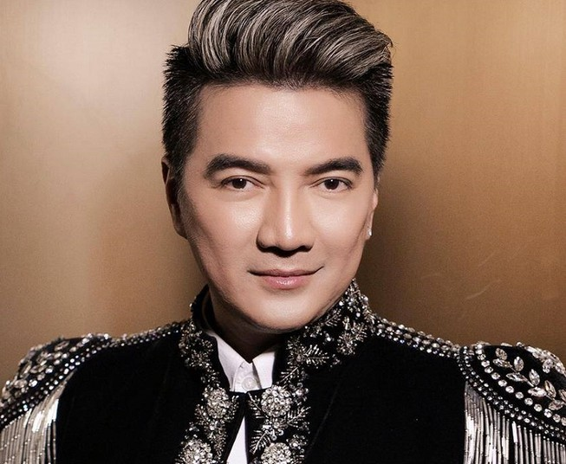
Đàm Vĩnh Hưng đã đăng lời kêu gọi: “Tui muốn treo giải thưởng 20 triệu uống cafe chơi cho ai tát vô mặt nó liên tục y chang như vậy”, và còn chú thích thêm “nhớ quay clip nhen” trên trang Facebook cá nhân.
Tối 24.10, nam ca sĩ Đàm Vĩnh Hưng lên tiếng sau những chỉ trích.
Trên fanpage, Đàm Vĩnh Hưng gửi lời xin lỗi: "Tôi - ca sỹ Đàm Vĩnh Hưng - công dân Việt Nam xin lỗi luật pháp và Nhà nước Việt Nam. Tôi là người có sự ảnh hưởng với công chúng nhưng lại chọn cách sai pháp luật, làm xao động đến dư luận trong mấy ngày qua cũng chỉ vì lòng trắc ẩn của tôi dành cho đứa trẻ".

Slide 24
BÀI 1 : TÔN TRỌNG LẼ PHẢI
ĐẶT VẤN ĐỀ .
II. NỘI DUNG BÀI HỌC.
1. Tôn trọng lẽ phải.
2. Ý nghĩa .
Tôn trọng lẽ phải nó đem lại cho chúng ta điều gì?
- Giúp mọi người có cách ứng xử phù hợp.
- Làm lành mạnh các mối quan hệ xã hội.
- Góp phần thúc đẩy xã hội ổn định và phát triển.

Slide 25
Luyện tập
Bài 1: Em lựa chọn cách giải quyết nào trong các trường hợp sau đây và giải thích vì sao?
Trong các cuộc tranh luận với các bạn cùng lớp, em sẽ:
Bảo vệ đến cùng ý kiến của mình, không cần lắng nghe ý kiến của người khác;
a)
➔ Bảo thủ, cố chấp
b)
Ý kiến nào được nhiều bạn đồng tình thì theo;
➔ Ba phải, không có chủ kiến
c)
Lắng nghe ý kiến của bạn, tự phân tích, đánh giá xem ý kiến nào hợp lí nhất thì theo;
c)
➔ Biết tôn trọng lẽ phải
d)
Không bao giờ dám đưa ra ý kiến của mình.
➔ Thiếu tự tin

Slide 26
Bài 2: Nếu người bạn thân của em mắc khuyết điểm, em sẽ lựa chọn phương án nào sau đây, vì sao?
Bỏ qua như không biết đến khuyết điểm đó và vẫn chơi thân với bạn như bình thường.
a)
➔ Bao che lỗi lầm của bạn, không dũng cảm, hèn nhát.
b)
Xa lánh, không chơi với bạn.
➔ Vụ lợi, không thật lòng với bạn.
c)
Chỉ rõ cái sai cho bạn và khuyên bạn, giúp đỡ bạn để lần sau không mắc khuyết điểm đó nữa.
c)
➔ Biết tôn trọng lẽ phải, trân trọng tình bạn, yêu thương, giúp đỡ bạn.

Slide 27
Bài 3: Theo em, hành vi nào sau đây thể hiện sự tôn trọng lẽ phải?
a)
Chấp hành tốt mọi nội quy nơi mình sống, làm việc và học tập.
b)
Chỉ làm những việc mà mình thích.
c)
Phê phán những việc làm sai trái.
d)
Tránh tham gia vào những việc không liên quan đến mình.
đ)
Gió chiều nào che chiều ấy, cố gắng không làm mất lòng ai.
e)
Lắng nghe ý kiến của mọi người, nhưng cũng sẵn sàng tranh luận với họ để tìm ra lẽ phải.

Slide 28
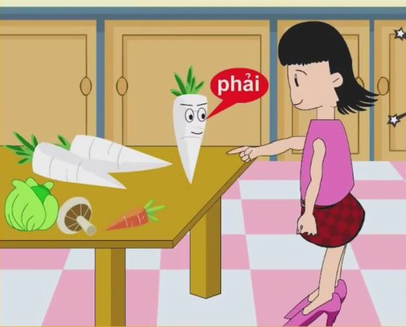
BẮT ĐẦU TÍNH GIỜ
THỜI GIAN:
30 giây
HẾT GIỜ!
Nói phải củ cải cũng nghe
Nhìn hình đoán chữ
30
25
5
20
10
15

Slide 29
DẶN DÒ
- Đọc và trả lời câu hỏi phần bài tập trong SGK.
- Em hãy tìm hiểu thế nào là truyền thống dân tộc. Nêu 10 truyền thống dân tộc mà em biết.
- Sưu tầm các câu ca dao , tục ngữ nói về biết tôn trọng lẽ phải.
- Đọc và chuẩn bị bài 2.

Slide 30
DẶN DÒ
- Đọc và trả lời câu hỏi phần bài tập trong SGK.
- Em hãy tìm hiểu thế nào là truyền thống dân tộc. Nêu 10 truyền thống dân tộc mà em biết.
- Sưu tầm các câu ca dao , tục ngữ nói về biết tôn trọng lẽ phải.
- Đọc và chuẩn bị bài 2.

